Slide 1
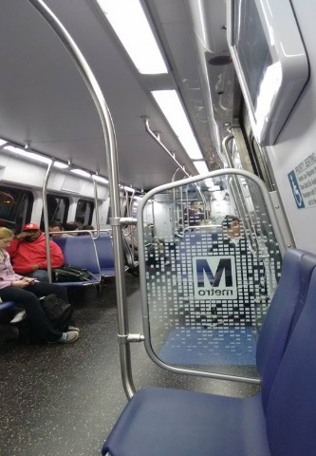
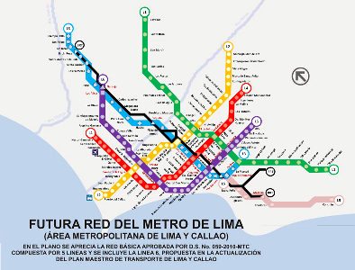
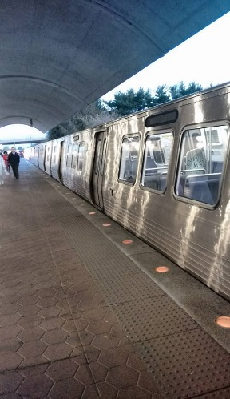


Seminario Internacional:
“Gestión Social de Metros en América Latina”
Lima - Perú
Agosto, 2016

Slide 2

Sesión 6: Estándares de Accesibilidad Universal para Personas con Discapacidad
Metro para todas las personas, una visión inclusiva del transporte urbano
Raúl López Gómez. Ingeniero de Caminos, CyP.
ILUNION Tecnología y Accesibilidad
Lima – Perú. 25 de agosto de 2016

Slide 3


ILUNION Tecnología y Accesibilidad

Slide 4
El Grupo ILUNION es el resultado del proceso de convergencia de los grupos empresariales de la ONCE y su Fundación.
La ONCE es una Corporación de carácter social creada en 1938 con el objetivo de lograr la autonomía personal y la plena inserción en la sociedad de las personas ciegas o con deficiencia visual grave. A través de la venta en exclusiva de productos de juego presta servicios a 72.000 personas.
La ONCE crea en 1988 la Fundación ONCE, que promueve la creación de empleo, la solidaridad y el fomento de la accesibilidad universal. Se financia principalmente con el 3% de las ventas brutas del juego de la ONCE. En estas casi tres décadas, la Fundación ONCE ha creado 100.000 empleos para personas con discapacidad, y ha desarrollado 125.000 acciones formativas y más de 35.000 proyectos de accesibilidad universal.

Slide 5






Grupo ILUNION
ILUNION está especializado en ofrecer soluciones de servicios altamente cualificados, con más de 50 líneas de negocio.
Con el objetivo de crear empleo de calidad para personas con discapacidad, en el marco de un grupo empresarial rentable, con vocación de largo plazo, comprometido con la sociedad y con el entorno.
ILUNION está presente en toda España con más de 560 centros de trabajo, casi la mitad son Centros Especiales de Empleo.

Slide 6
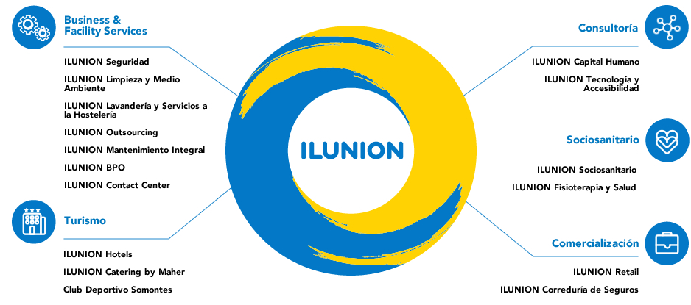
Más de 50 líneas de negocio. Las divisiones de negocio de ILUNION

Slide 7

El Grupo ILUNION ofrece soluciones globales, incorporando en toda nuestra cadena de valor personas con discapacidad y el concepto de "Diseño para Todos", aportando a nuestros clientes un valor social ampliamente reconocido.

Slide 8

ILUNION Tecnología y Accesibilidad
Somos expertos en dar respuestas al reto de conseguir productos y entornos accesibles para todas las personas. Somos especialistas en soluciones tecnológicas con calidad y en estudios e investigación social. Gran parte de nuestros técnicos son personas con discapacidad, conocen las dificultades y las soluciones más adecuadas. Aportamos experiencia de usuario.
Nuestros servicios:
Arquitectura, Urbanismo y Transporte
Estudios e Investigación Social
Accesibilidad TIC
Soluciones BI e Infraestructura
Accesibilidad documental
I+D+i
Desarrollo web, apps, diseño gráfico

Slide 9
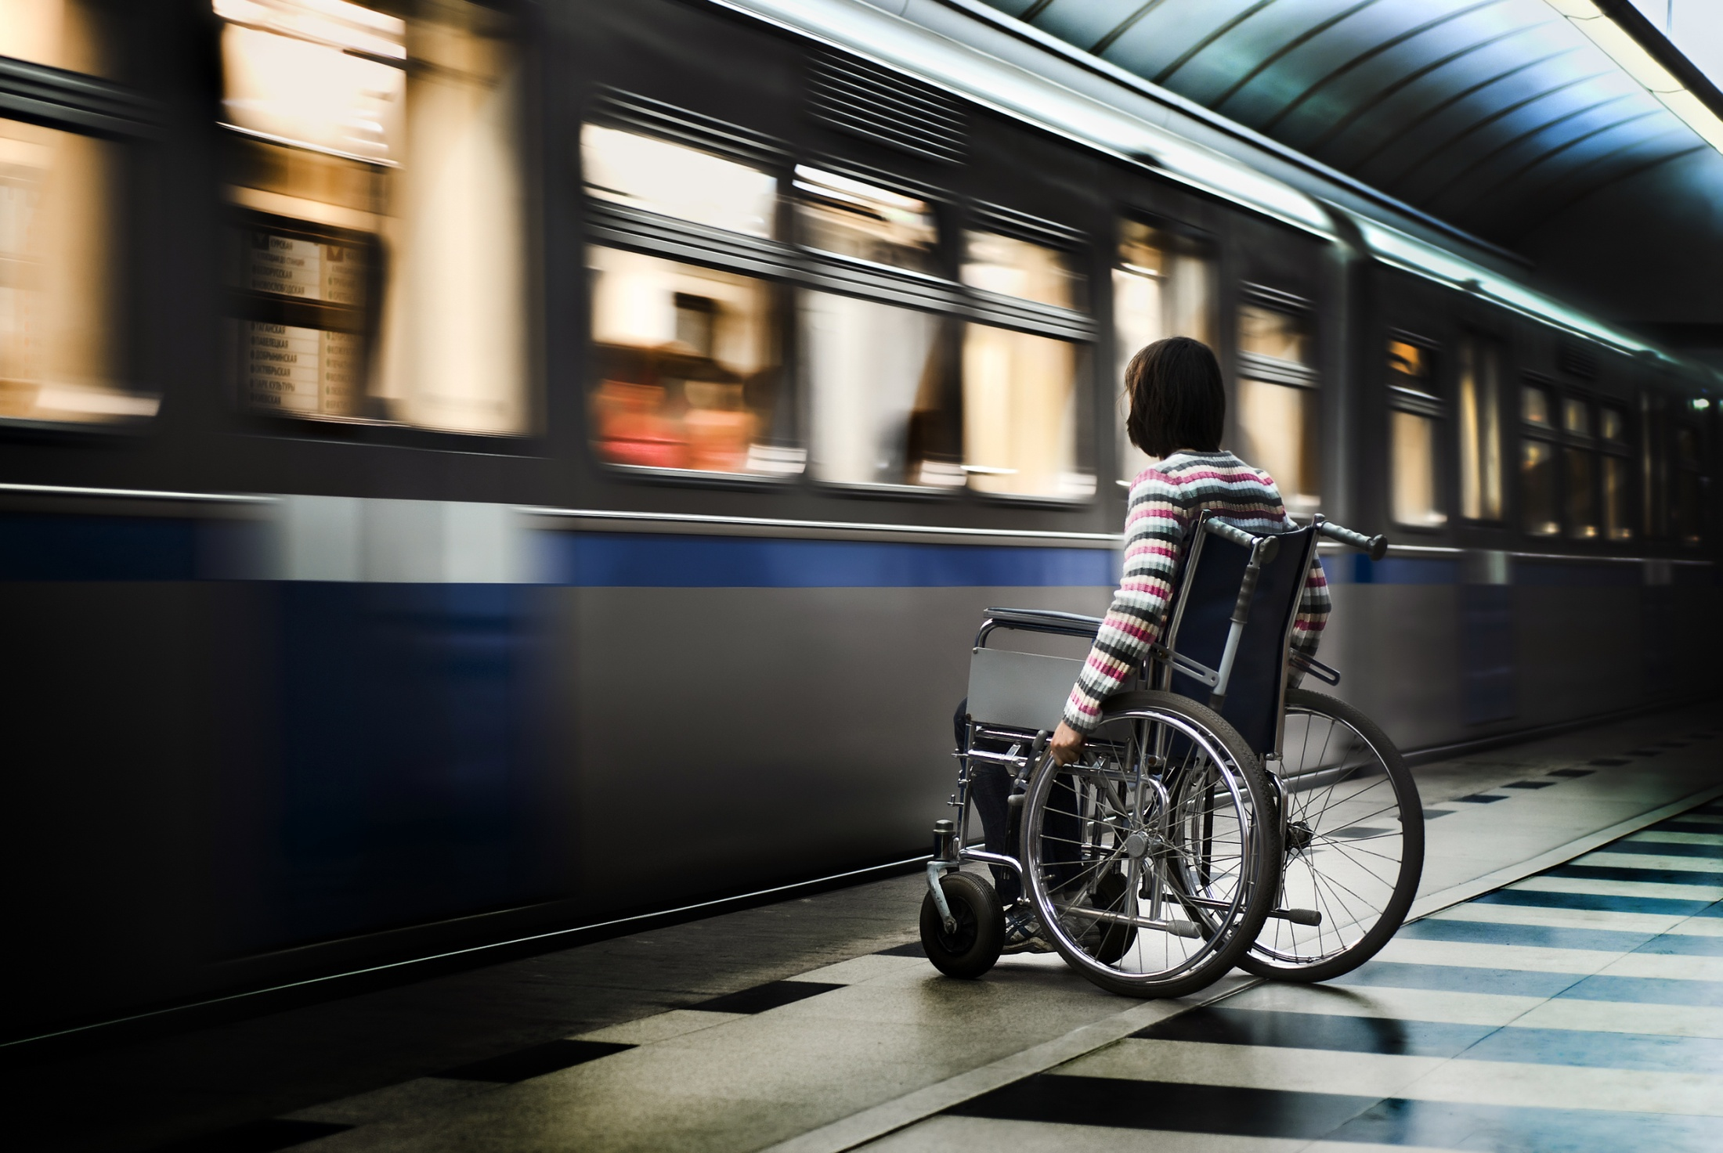
La accesibilidad en el Metro
El objetivo

Slide 10
Conseguir que los Sistemas de Metro cumplan los requisitos de Accesibilidad Universal y puedan ser utilizados por todos los ciudadanos. (Derecho a la movilidad)
Incorporar la Accesibilidad Universal en el funcionamiento cotidiano de los Sistemas de Metro.
Ayudar a empresas e instituciones a promover la implantación de Sistemas de Metro inclusivos, diseñados con criterios de actuación global socialmente sostenible, responsable y accesible.

Slide 11
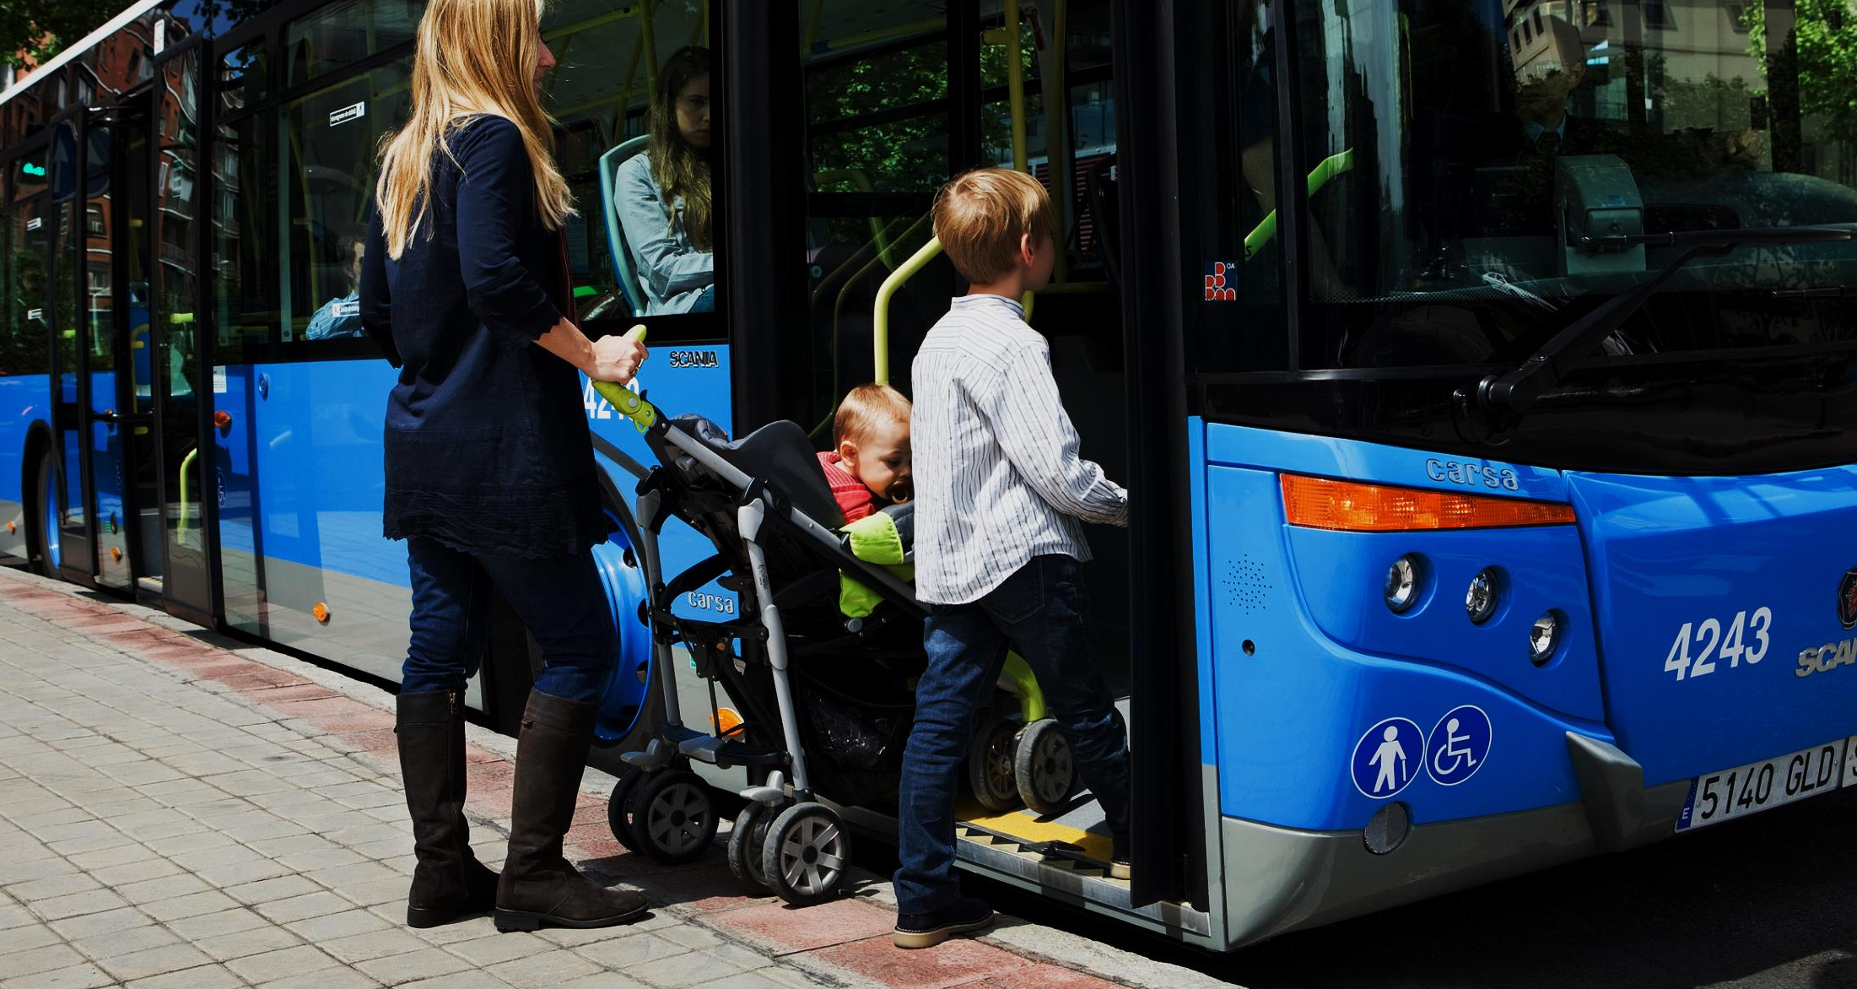
Persona con Movilidad Reducida
La definición
Persona con Movilidad Reducida.
La definición.

Slide 12
Se denomina Persona con Movilidad Reducida (PMR) en el transporte a:
«Toda persona cuya movilidad para utilizar el transporte se halle reducida por motivos de discapacidad física (sensorial o locomotriz, permanente o temporal), discapacidad o deficiencia intelectual, o cualquier otra causa de discapacidad, o por la edad, y cuya situación requiera una atención adecuada y la adaptación a sus necesidades particulares del servicio puesto a disposición de los demás pasajeros»

Slide 13

Objeto del diseño: «Toda persona que ve reducida la movilidad que le ofrece el transporte debido a la falta de adaptación de este a las capacidades de la persona»
PMR
Reducción de su derecho a la movilidad
Metro
No Accesible
Persona,
con sus capacidades
Metro
Accesible
Movilidad No Reducida

Slide 14

Accesibilidad Universal. La persona es el centro y eje del diseño.
Entornos
Productos
Procedimientos
Servicios

Slide 15
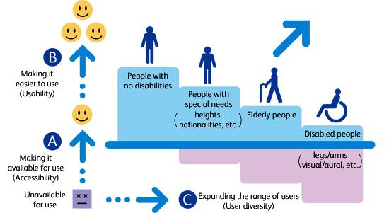
Accesibilidad Universal. Diseñamos para todas las personas.

Slide 16

Cómo incorporar la accesibilidad en el diseño de los Sistemas de Metro

Slide 17

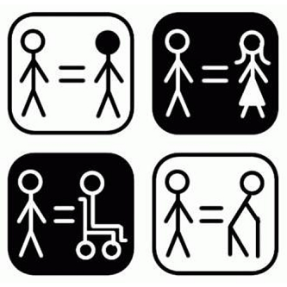

Los 3 retos del diseño inclusivo
¿Qué tengo que diseñar?
Sistema de Metro inclusivo
¿Para quién tengo que diseñar?
Para todas las personas
¿Cómo tengo que diseñar?
Herramientas disponibles

Slide 18
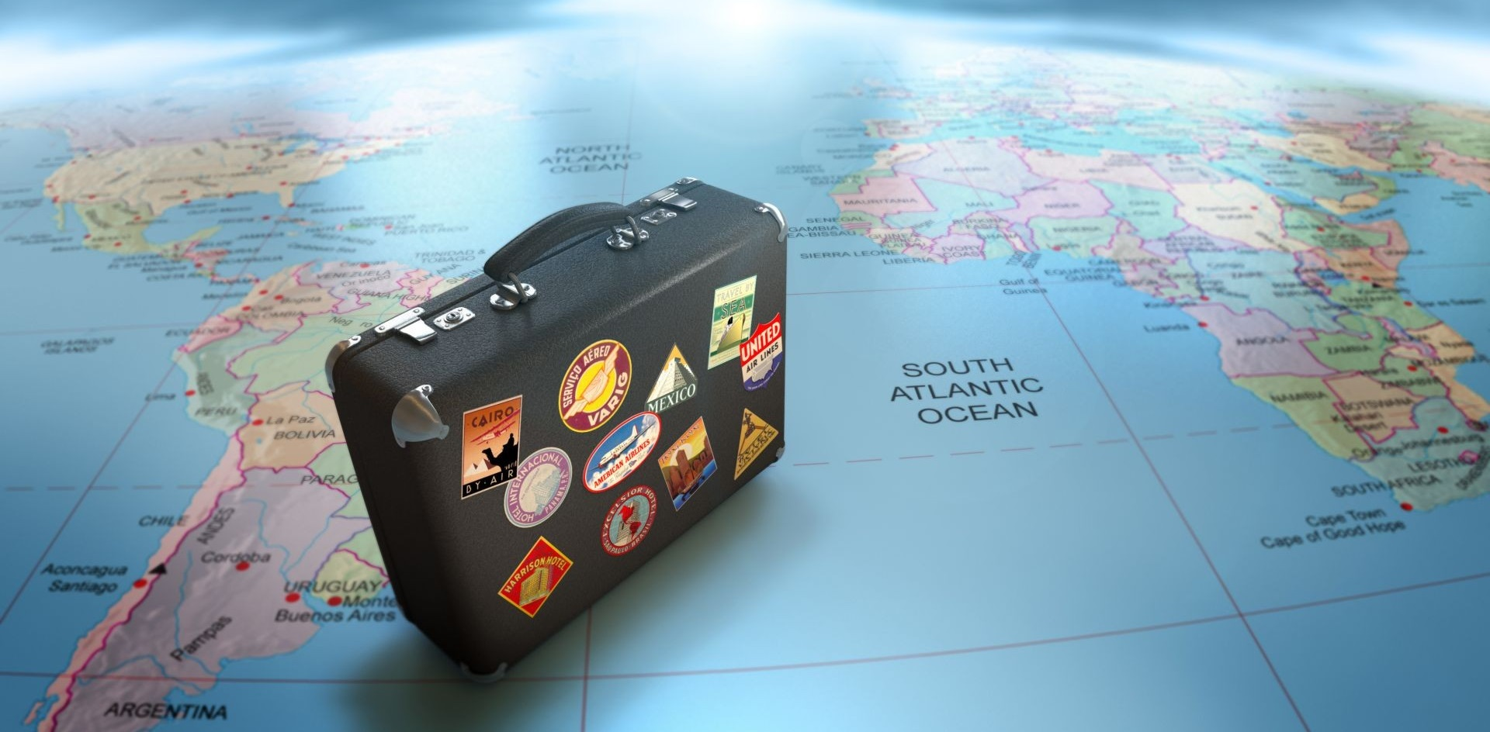
¿Qué tengo que diseñar?
La Cadena de Accesibilidad del ciclo de vida del viaje

Slide 19

La Cadena de Accesibilidad del ciclo de vida del viaje es el «MAPA DE PROCESOS» con los que una persona con discapacidad o con movilidad reducida (incluidas las personas de edad avanzada) debe interactuar desde el momento en que toma la decisión de viajar hasta que llega a su a su destino.

Slide 20

Antes del viaje
Llegar a la infraestructura
Pre-embarque
Durante el viaje
Desembarque
Abandonar la infraestructura
Después del viaje
Embarque

Slide 21
Antes del viaje
Llegar a la infraestructura
Pre-embarque
Durante el viaje
Desembarque
Abandonar la infraestructura
Después del viaje
Embarque

Slide 22
Ejemplo: Etapa 3. Pre-Embarque y Sub-etapas
Etapa 3. Pre-Embarque
Identificación y localización de servicios
Desplazamiento por la infraestructura
Adquisición de título de transporte
Cancelación de billetes
Información

Slide 23
Ejemplo: Etapa 3. Pre-Embarque , Sub-etapas y Procesos
Adquisición de título de transporte
Compra en ventanillas de venta de billetes
Compra en kioscos de venta automática o vía App
Interacción con personal de Metro (solicitud de información presencial)
Identificación y localización de servicios
Procesos de señalización de espacios y guiado
Movimientos de los pasajeros en la infraestructura hacia/desde los servicios puestos a su disposición
Cancelación de billetes
Interacción con controles de acceso (tornos y barreras)
Cancelación manual del Titulo de Transporte
Cancelación automática del Titulo de Transporte
Información
Información visual y acústica en vestíbulos
Sistemas variables de información en andén
Información en tiempo real vía App

Slide 24
Ejemplo: Etapas, Sub-etapas y Procesos de la Cadena
Etapas | Sub etapas | Procesos
Antes del viaje | 3 | 15
Llegar a la infraestructura | 2 | 6
Pre-Embarque | 5 | 15
Embarque | 3 | 12
Durante el viaje | 4 | 19
Desembarque | 8 | 35
Abandonar la infraestructura | 4 | 13
Después del viaje | 1 | 5
8 Etapas | 30 Sub-etapas | 120 Procesos

Slide 25

¿Para quién tengo que diseñar?
Conocer las necesidades

Slide 26
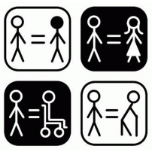
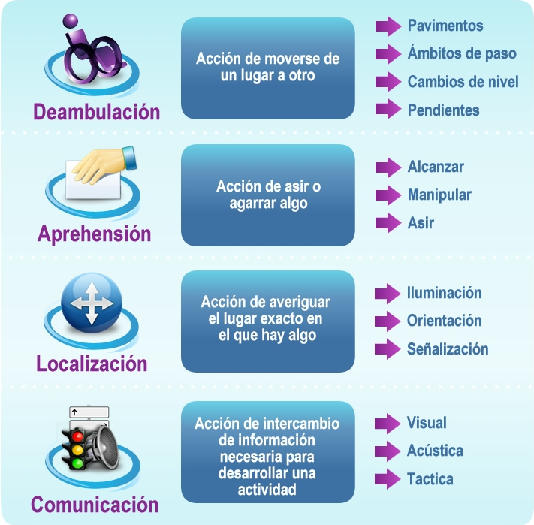
Metodología DALCO. UNE 170001-1:2007
Establece capacidades de las personas
Define los elementos para el análisis

Slide 27
Información y Comunicación
Procedimientos y Protocolos específicos
Usabilidad
Accesibilidad Universal
Formación y Sensibilización
Localización
Deambulación

Slide 28

Procesos de la Cadena de Accesibilidad
Capacidades de las Personas
Las diferentes capacidades que tiene cada persona determinarán las carencias del sistema de Metro sobre las que será necesario actuar.

Slide 29
Ejemplo: Proceso: Compra en kioscos de venta automática
CAPACIDADES
QUE PASA SI…?
CARENCIAS
Soy ciego
Necesidad de adaptación del proceso
Tengo un bajo resto de visión
Usabilidad
No puedo manipular por encima de 1,2m
Condicionante de diseño
…
…

Slide 30
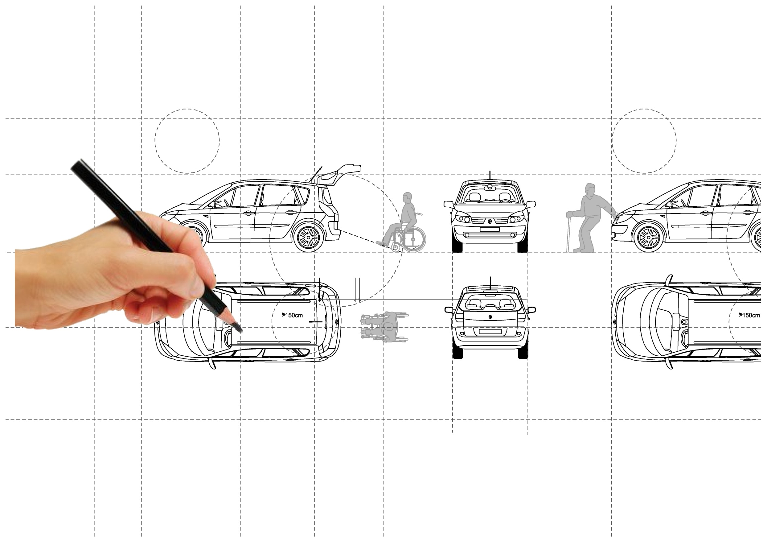
¿Cómo tengo que diseñar?
Aprovechar conocimientos y experiencia

Slide 31

Existencia de Normativa y Legislación propia de cada estado, región o municipio.
Desarrollo de estándares de accesibilidad propios para cada sistema de Metro (recomendable, al menos, un estándar único para todos los sistemas de Metro del país)
Adopción de referencias internacionales o de otros países como estándar de diseño accesible.
Detección e implantación de Buenas Practicas.

Slide 32

Conocer, escuchar, entender e incorporar.

Slide 33
Buscar la participación de todos los actores implicados
Usuarios del sistema de Metro
Usuarios con discapacidad, personas mayores, etc.
Usuarios sin discapacidad
Empresas o administraciones publicas
Gestores del sistema de Metro
Empresas constructoras, consultoras, etc… que participen en el desarrollo del sistema de Metro
Expertos externos e internos
En el sistema de Metro
En Accesibilidad Universal y Discapacidad

Slide 34
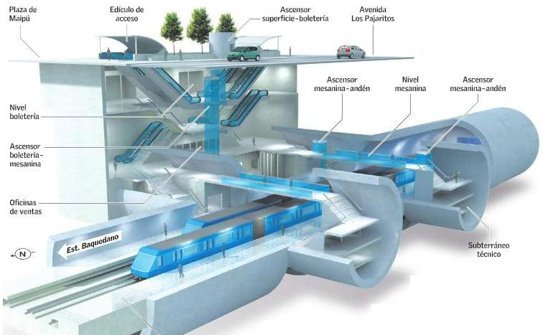
¿Puedo entonces diseñar un Sistema de Metro accesible?

Slide 35
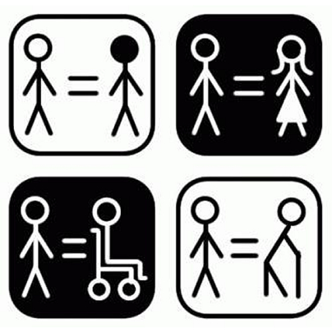
Respuesta a los 3 retos del diseño inclusivo
¿Qué tengo que diseñar?
Conocimiento en detalle del Sistema de Metro
Cuales son los procesos que se van a desarrollar
¿Para quién tengo que diseñar?
Metodología de aproximación a la accesibilidad
Capacidades necesarias para utilizar el entorno
¿Cómo tengo que diseñar?
Marco normativo adecuado
Referencias internacionales y Buenas Practicas

Slide 36
Cuándo deben abordarse las actuaciones.
PLANIFICACIÓN
DISEÑO
CONSTRUCCIÓN
EXPLOTACION
Definición de procesos
Proceso Vs capacidades
Desarrollo normativo
Estándar propio
Estándares Int.
Buenas Prácticas
Participación de expertos
Participación de usuarios
Experiencia usuarios

Slide 37
El Metro del futuro es un Metro Social
Los nuevos sistemas de Metro incorporan la Gestión Social como un elemento clave.
Los sistemas de Metro ya “maduros” se han dado cuenta de que deben escuchar a las personas que transportan.
Pero un Metro Social debe dar respuesta a las necesidades de movilidad de todas las personas, incluidas las personas con discapacidad……
….. ¿es su sistema de Metro un Metro Social?

Slide 38
Muchas gracias por su atención
Raúl López Gómez. Ingeniero de Caminos, CyP.
ILUNION Tecnología y Accesibilidad
rlopezg@ilunion.com

